Slide 1



Lösen von Gleichungen mit dem
MathLab Rechner
Bestimmen Sie die Nullstellen der Funktion $f\left(x\right)=x^{3}−40x^{2}−225x+9000$ .
Ansatz: $f\left(x\right)=0$
$$⇔x^{3}−40x^{2}−225x+9000=0$$

Slide 2
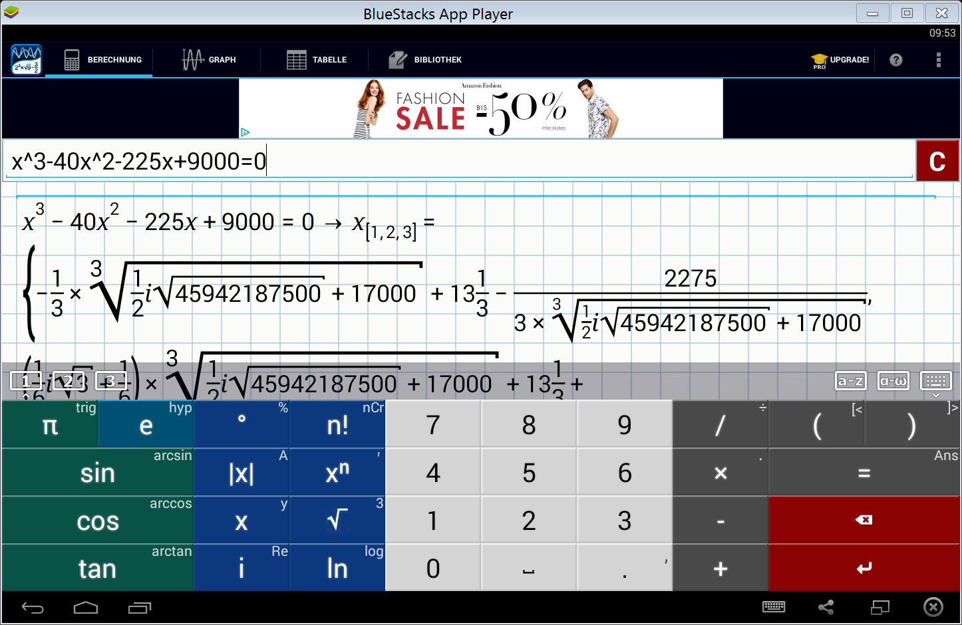

Slide 3
